Slide 1

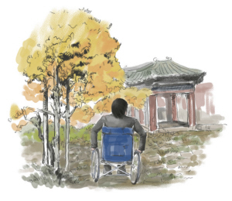
5. 秋天的怀念
史铁生

Slide 2
【随笔展示】
小时候，
爸爸妈妈总把我小心翼翼地捧在手掌心中，
生怕我磕着、碰着……
怀胎十月，
才使得我得以与世界问好，
他们多害怕，
我要匆匆忙忙，
与这个世界不辞而别……
就在担心与煎熬中，
我成长着，
他们老去…….
长大了，我要向爸爸妈妈学习唠叨，
唠叨他们太爱我。
我要向爸爸妈妈讨教操心，
操心他们太无私。
……
——黄卓仪 《流星》

Slide 3
【随笔展示】
十二年前的一天
您把我带到这世界，
从那天起，
您放弃了自由、工作和自己的梦想，
花费所有的时间和精力，
养育我。
当我开始去学校上学，
您总是喜欢来唠叨几句：
“多喝水”，“注意安全”，
当我听得多了，
就会不耐烦地，回答您
“够了没，能别整天嚷嚷了好么”。
时至今日，
一个轮回过去了，
我已不再是，那个幼稚的儿童，
我绝对不会忘记，这些唠叨和这份养育之恩。
我会带您，跟上时代，
让您，幸福终生。
——镇文翰
《总会想起那张照片》

Slide 4
【随笔展示】
我们真的要过了很久很久，才会明白，自己真正怀念的到底是怎样的人。也要过了很久很久，才会明白自己那个回不去的“家”的真正意义，其实就是一段时光啊。愿你珍惜当下，珍惜所有，不要等到真正失去了，才学会珍惜。
——初二八班 熊悦彤《总会想起那张照片》

Slide 5
【整体把握】
这是一篇写 的文章？
写怀念母亲的文章
感情基调
主人公
Notes:
接下来我们就来看，他怀念的母亲是一个怎么样的人，他怀念着的又是怎样的一些事？
写母亲，对怀念母亲的文章。

Slide 6
【品词读句：“我”的形象】
——因双腿瘫痪而暴怒无常
合作讨论：哪些句子表现出了“我“的暴怒无常？寻找描写”我”动作、心理、语言的关键词语和细节，勾画出来。

Slide 7
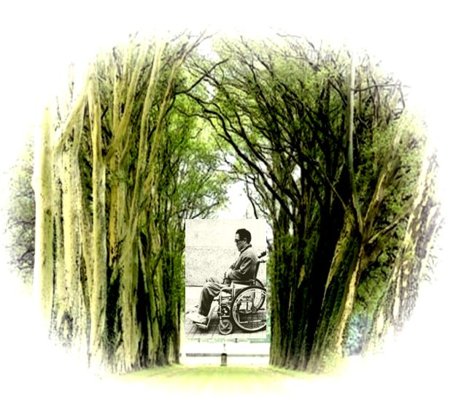
【品词读句：“我”的形象】：暴怒无常
望着望着北归的雁阵，我会突然把面前的玻璃砸碎；听着听着李谷一甜美的歌声，我会猛地把手边的东西摔向四周的墙壁。
01
“不！我不去！”我狠命地捶打这两条可恨的腿，喊着：“我可活什么劲儿！”
02
——用“我“的形象烘托“母亲”的形象

Slide 8
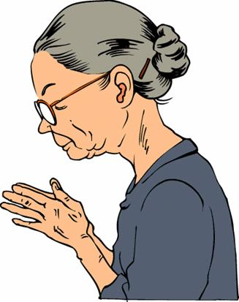
【品词读句：“母亲”的形象】
品读文章：
你会用什么词语来概括文中“母亲”的形象？
你又是从哪些细节读出来的？
我从 中读到了母亲的 。
例：我从母亲“她悄悄地躲出去”中读到了母亲的体贴，“悄悄”“躲”两个动词体现了母亲在小心翼翼地照顾着我的情绪。
Notes:
第一段和第三段是文章是回忆我与母亲相处的细节

Slide 9
【“母亲”的形象】
坚强
细心
敏感
体贴
慈爱
隐忍

Slide 10
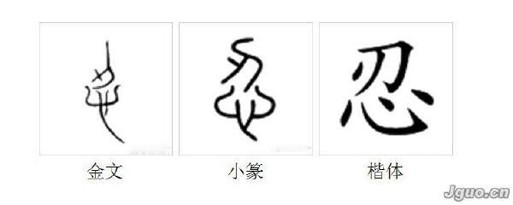
【品词读句：
“母亲”的形象】
除了忍受“我“的暴怒无常，母亲还忍了一些什么？

Slide 11
【品词读句：“母亲”的隐忍】
“听说北海的花都开了，我推着你去走走。”
“北海的菊花开了，我推着你去看看吧。”
母亲喜欢花，可自从我的腿瘫痪后，她侍弄的那些花都死了。
Notes:
母亲爱花，她是母亲的爱好与享受。
花代表着生命的绽放。

Slide 12
【品词读句：“母亲”的隐忍】
从哪些地方你能读出母亲隐忍着自身的病痛，不让我知道？
可我却一直都不知道，她的病已经到了那步田地。。
01
我没想到她已经病成那样。
02
看着三轮车远去，也绝没有想到
那竟是永远的诀别。
03
Notes:
那——表示程度之深
突出的是出乎我的意料更是我为自己对母亲病情的疏忽的深深自责和愧疚

Slide 13
【“我”的感情】:震惊、自责、愧疚、悔恨
揣测一下，在母亲去世后得知这一切的“我”是怎样的心情？
可我却一直都不知道，她的病已经到了那步田地。
01
我没想到她已经病成那样。
02
看着三轮车远去，也绝没有想到
那竟是永远的诀别。
03
Notes:
那——表示程度之深
突出的是出乎我的意料更是我为自己对母亲病情的疏忽的深深自责和愧疚

Slide 14
【拓展阅读，理解作者情感】
我有一个凄苦的梦……在梦里，我绝望地哭喊，心里怨她：“我理解你的失望，我理解你的离开，但你总要捎个信儿来呀，你不知道，我们会牵挂你，不知道我们是多么想念你吗？”但就连这样的话也无从说给她，只知道她在很远的地方，并不知道她在哪儿。这个梦一再走进我的黑夜，驱之不去。
——史铁生《有关庙的回忆》
因深爱而生怨

Slide 15
【拓展阅读，理解作者情感】
我坐在小公园安静的树林里，闭上眼睛，想，上帝为什么早早的召母亲回去呢？很久很久，迷迷糊糊的我听见了回答：“她心里太苦了，上帝看她受不住，就召她回去了。”睁开眼睛，看见风正从树林里穿过。
——史铁生《合欢树》
因懂得而放手

Slide 16
【回归文本，深入体悟】
最后一段对“花”的描写有何意义？
黄色的花淡雅，
白色的花高洁，
紫红色的花热烈而深沉，
泼泼洒洒，
在秋风中正开得烂漫。

Slide 17
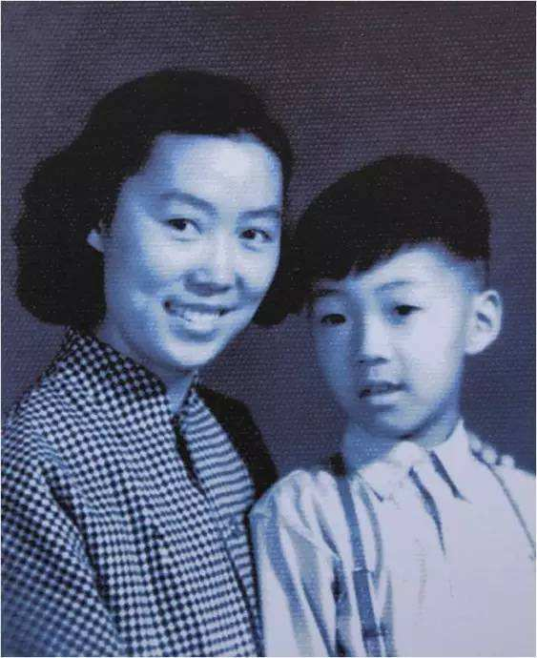
【理解作者感情：要“好好儿活”】
“
我懂得母亲没有说完的话。妹妹也懂。
我俩在一块儿，要好好儿活……

Slide 18
年份 | 奖项 | 作品
1983 | 青年文学奖、 全国优秀短篇小说奖 | 《我的遥远的清平湾》
1984 | 全国优秀短篇小说奖 年度作家文学奖 | 《奶奶的星星》
1985 | 三月风金杯奖 | 《来到人间》
1986 | 上海文学奖 | 《毒药》
1988 | 作家评论奖 | 《答自己问》
1997 | 上海市长篇小说奖 | 《务虚笔记》
1998 | 北京市文学艺术奖 第一届 鲁迅文学奖 | 《老屋小记》
2002 | 传媒文学杰出成就奖 老舍散文奖 | 《病隙碎笔》
2005 | 第三届 鲁迅文学奖 | 《病隙碎笔》
史铁生是一个生命的奇迹，在漫长的轮椅生涯里至强至尊的一座文学高峰，其想象力和思辨力一再刷新当代精神的高度，一种千万人心痛的温暖，让人们在瞬息中触摸永恒，在微粒中进入广远，在艰难和痛苦中却打心眼里宽厚地微笑。
—— 韩少功评

Slide 19

【作业：活动写作——妈妈观察日记】
妈妈的作息时间：
点起床； 点睡觉
妈妈最喜欢的食物： 妈妈最讨厌的食物：
妈妈一天中最开心的事是：
妈妈一天中最难过的事是：
妈妈的梦想是：
我想与妈妈和解：
在某些时刻是否你也曾漠视过母亲的关心、忽略过
她的心情与感受，也曾深感愧疚却不知从何下手解
开心结？借此机会给妈妈写下一封和解信吧。

Slide 20
……我真想告诫所有长大了的男孩子, 千万不要跟母亲来这套倔强, 羞涩就更不必了, 我已经懂了可我已经来不及了。
——史铁生《我与地坛》

Slide 21

谢谢聆听
敬请批评指正
指导老师：谢宇珍老师
汇报人：彭雅婕

